Slide 1


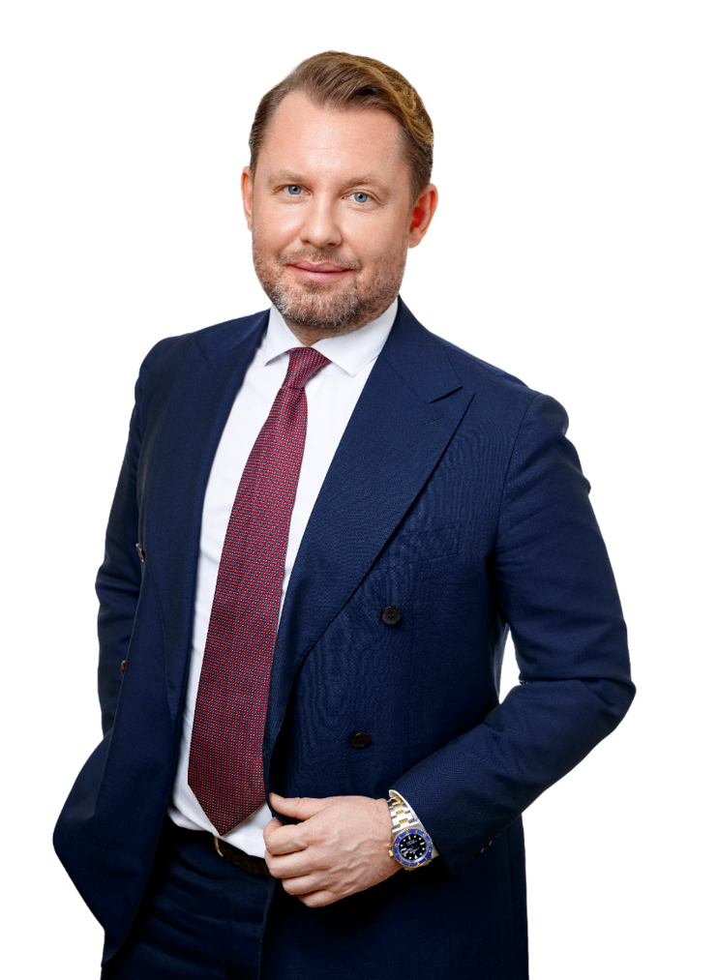
Изменения
юридического рынка: вызовы 2023-2024
Дмитрий Марканов
Управляющий партнёр PATENTUS,
патентный поверенный

Slide 2




Группа BigFishLaw
сентябрь 2023 года
выручка
0,5 млрд+ рублей

Slide 3

2.1. Ушедшие ильфы
12 компаний
Linklaters
Gowlings
Baker Botts
EY Law
Borenius
Freshfields Bruckhaus Deringer
Allen & Overy
Clifford Chance
Cleary Gottlieb Steen & Hamilton
Morgan Lewis
Kept
DLA Piper

Slide 4
2.2. Ушедшие ильфы
12 компаний
Norton Rose
Akin Gump Strauss Hauer & Feld
White & Case
Eversheds Sutherland
Hogan Lovells
Baker McKenzie
Dentos
Bryan Cave Leighton Paisner
Skadden Arps
Herbert Smith
Debevoise
CMS

Slide 5

Прогнозы специалистов
Уход международных игроков открыл для российских консультантов новые возможности для работы.
После ухода международных фирм с рынка многим казалось, что их российские коллективы поглотят рульфы.
Международные юридические фирмы не просто меняют вывески, а действительно проходят путь полной трансформации и «локализации».
Рынок будет в дальнейшем трансформироваться, специалисты прогнозирут дробление и объединение команд партнеров из ушедших с рынка международных фирм, переходы юристов и экспертов.
Однако, хотя новые и старые рульфы подхватили часть клиентской работы ильфов, пока заместить их во всех практиках, а особенно в международном сегменте, полноценно не смогли.

Slide 6
3.1. Новые рульфы
Компания | Кол-во юристов | Кол-во практик | Оборот | Рейтинг Право-300 | Комментарий
Denuo | 132 | 15 | за 2023 г. выручка выросла до 2,7 млрд руб. (на +279%) | «Интеллектуальная собственность», «Частный капитал», «Санкционное право», «Комплаенс», «Корпоративное право/Слияния и поглощения (high market)», | Бывший DLA Piper
Melling, Voitishkin & Partners | 94 | 20 | В открытом доступе нет сведений о выручке | 2 место по выручке и 3 место по кол-ву юристов «Интеллектуальная собственность», «Частный капитал», «Санкционное право», «Комплаенс» | Бывший Baker McKenzie
Better Chance | 75 | 12 | за 2023 г. выручка выросла до 2 млрд руб (на +246%) | «Корпоративное право/Слияния и поглощения (high market)», «Международный арбитраж», «Рекомендованные юристы», «Санкционное право» | Объединили сотрудников нескольких бывших ильфов (Clifford Chance, Allen & Overy, Linklaters, Morgan и др)
Alumni Partners | 69 | 17 | за 2023 г. выручка выросла до 1,6 млрд руб (на +39%) | «Рекомендованные юристы», «Санкционное право», «Интеллектуальная собственность», «Корпоративное право/Слияния и поглощения (high market)» | Бывшие Bryan Cave Leighton Paisner

Slide 7
3.2. Новые рульфы
Компания | Кол-во юристов | Кол-во практик | Оборот | Рейтинг Право-300 | Комментарий
Stonebridge Legal | 62 | 10 | за 2023 г. выручка выросла до 878,8 млн руб. (на +276%) | «Рекомендованные юристы», «Санкционное право», «Международный арбитраж» | Бывшие Freshfields Bruckhaus Deringer
Birch Legal | 56 | 16 | за 2023 г. выручка выросла до 601 млн руб (на +39%) | «Банкротство», «Интеллектуальная собственность», «Корпоративное право/Слияния и поглощения (high market) группа» | Бывший Eversheds Sutherland
Orion Partners | 53 | 4 | за 2023 г. выручка выросла до 1,9 млрд руб. на (+207 %) | «Корпоративное право / слияния и поглощения», «Международный арбитраж», «Финансовое/банковское право», «Частный капитал» | Объединили сотрудников нескольких бывших ильфов (Linklaters, Herbert Smith Freehills, Cleary Gottlieb, Clifford Chance и др.)
Level Legal Services | 30 | 12 | за 2023 г. выручка выросла до 579,1 млн руб (на +190%) | «Частный капитал», «Рекомендованные юристы» | Бывший Hogan Lovells

Slide 8
3.3. Новые рульфы
Компания | Кол-во юристов | Кол-во практик | Оборот | Рейтинг Право-300 | Комментарий
ELWI | 30 | 12 | нет в открытом доступе информации | «Рекомендованные юристы», «Корпоративное право/Слияния и поглощения (high market) группа» | Сохранили практики и клиентов ведущей международной фирмы Latham & Watkins Присоединение партнёра Сергея Чапаева и советника Валентина Юрчика
Nordic Star | 22 | 17 | нет в открытом доступе информации | «Рекомендованные юристы», «Корпоративное право/Слияния и поглощения (high market) группа», «Интеллектуальная собственность» | Бывший Borenius
Seamless Legal | 14 | 15 | нет в открытом доступе информации | 9 место по выручке и 18 место по кол-ву юристов, «Рекомендованные юристы», «Корпоративное право/Слияния и поглощения (high market) группа», «Интеллектуальная собственность» | Преемник CMS
BALAYAN | GROUP | 7 | 11 | нет в открытом доступе информации | ТМТ (телекоммуникации, медиа и технологии), «Рекомендованные юристы», «Корпоративное право/Слияния и поглощения (high market) группа» | Бывшие сотрудники Hogan Lovells

Slide 9

Почему новые рульфы так быстро и активно развиваются?
  независимость от «головных» офисов = больше свободы:
  свобода в выборе маркетинговой политики и клиентов;
  гибкость в ценообразовании;
  активное присоединение команд (открытие новых практик, например, ГЧП, санкции, управление капиталом);
  быстрая адаптивность (предложение новых услуг).
  II. сервис и стандарты качества остались прежними:
  клиенты уходят за командой (отдельными специалистами);
  личный бренд (случай Мерк).

Slide 10

Интересные случаи 2023-2024 гг.
Компании PATENTUS, Арбитраж.ру, Китсинг и партнёры и BENEFIT Litigation объявили о создании группы BigFishLaw
интеллектуальная собственность, уголовное и страховое право, банкротство и споры
Крупнейший за многие годы переход юристов в Verba Legal: слияние команд 4 партнеров
70 юристов, 18 практик, выручка
до 218,3 млн руб. за 2023 год

Slide 11
PATENTUS: ФИНАНСОВЫЕ РЕЗУЛЬТАТЫ за 2022-2024 гг.
Рульфы, которые адаптируются, – тоже растут

Slide 12



PATENTUSPATENTUSPATENTUSPATENTUSPATENTUSPATENTUSPATENTUSPATENTUSPATENTUS
ПОДПИСЫВАЙТЕСЬ, ЧТОБЫ БЫТЬ В КУРСЕ
НАШ САЙТ

